Slide 1
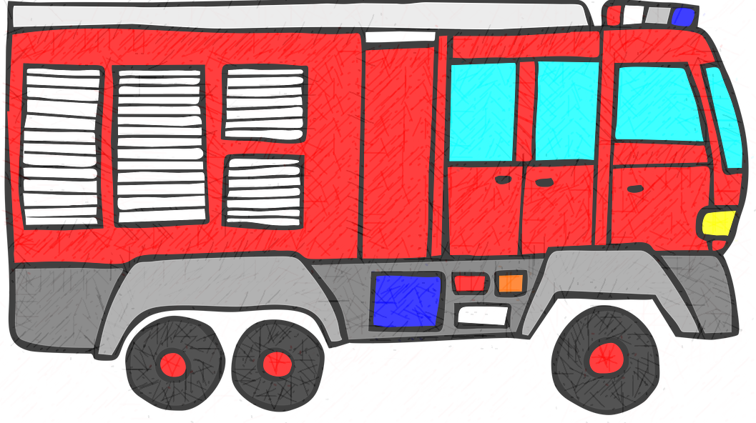
4 MAJA obchodzimy DZIEŃ STRAŻAKA
Z tej okazji zapraszam Cię do obejrzenia krótkiej prezentacji

Slide 2
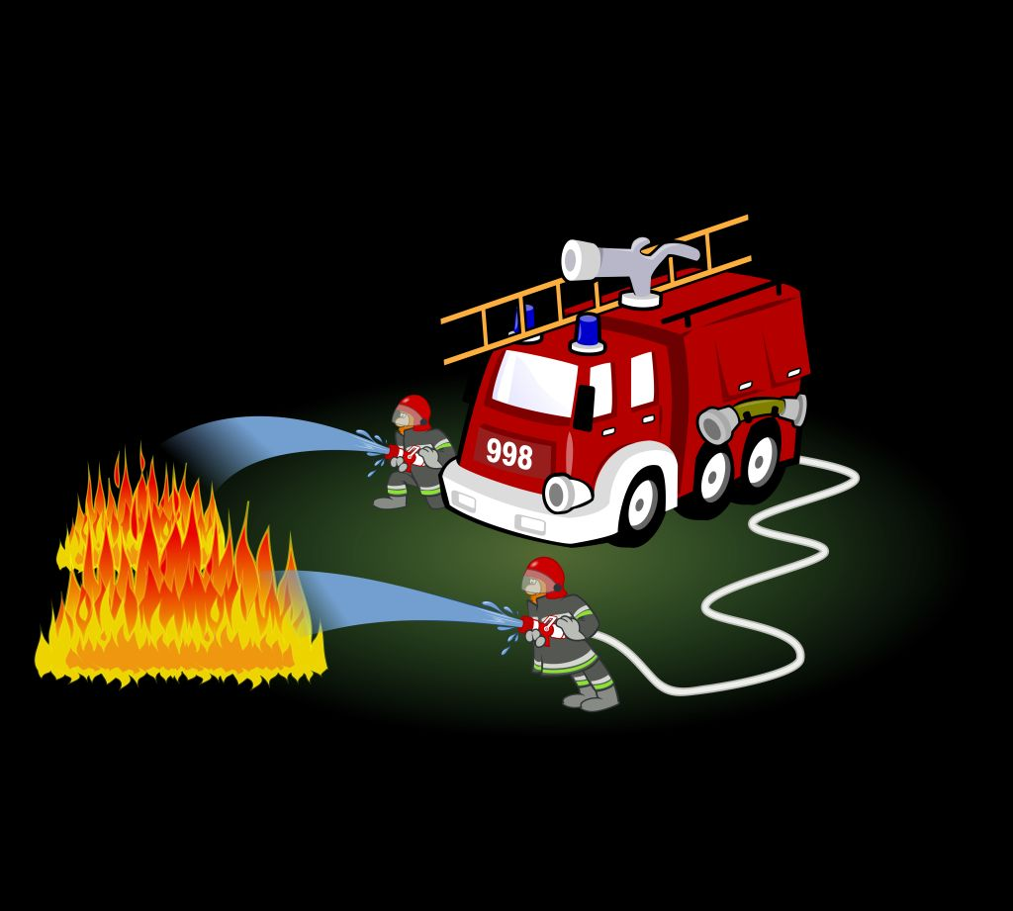
Powiedz, co widzisz na obrazku?
Tak, to są strażacy. Po czym to poznałeś?

Slide 3
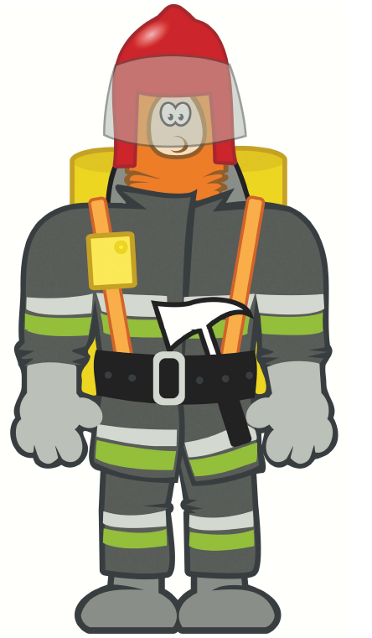
Strażacy, którzy wyjeżdżają, do pożaru,
zakładają na siebie specjalny strój.
Muszą ubrać się w kombinezon.
Zakładają rękawiczki i buty,
a na głowę kominiarkę
i hełm.
Dlaczego muszą być tak ubrani?
Hełmy, które noszą, chronią ich głowy w czasie akcji.
Strażak ma na kurtce i spodniach pasy, które świecą (nazywają się odblaski), żeby było ich widać.

Slide 4
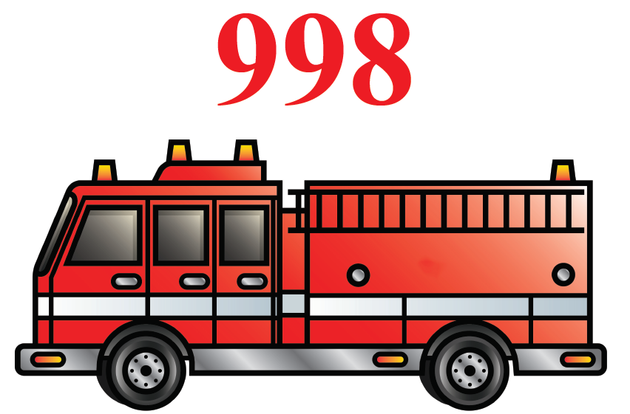
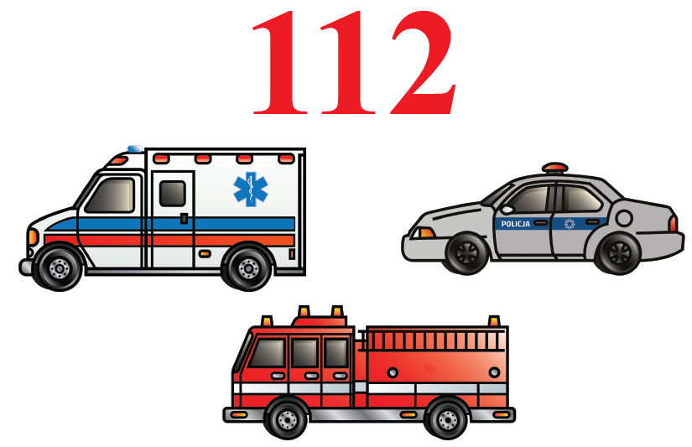
Kiedy dzwonimy po straż pożarną?
Po straż dzwonimy, gdy zauważymy pożar.
Czasami, gdy zdarzy się wypadek również musi przyjechać straż ze specjalnym sprzętem.
Strażacy przyjeżdżają także, gdy ktoś się topi lub zatrzasnął się w windzie.
Jak Ci się wydaje, czy praca strażaków jest łatwa i bezpieczna?
Na jaki numer dzwonimy kiedy potrzebna jest pomoc straży pożarnej?

Slide 5
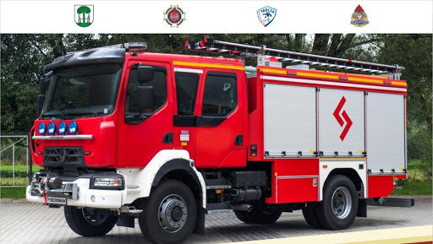
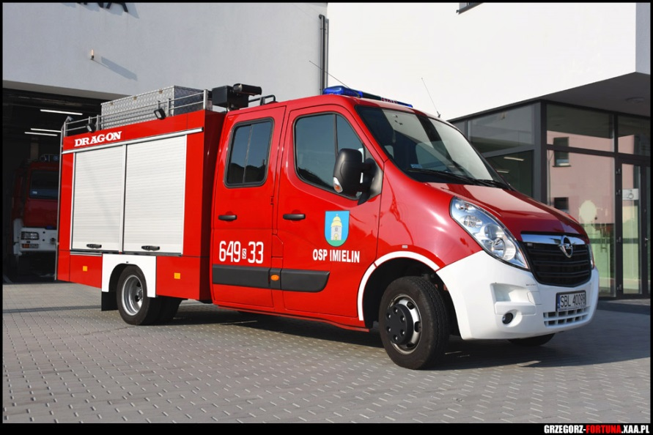
Czym strażacy jeżdżą do pożaru?
Samochodem. Samochody strażackie są czerwone. Są małe i duże. Na każdym wozie strażackim są białe cyfry i literki, które określają, skąd są strażacy oraz jaki to jest samochód – może być np. samochód gaśniczy, który jedzie, gdy coś się pali, może być samochód techniczny, który jeździ do wypadków drogowych.
Wszystkie są czerwone, mają światła i sygnały dźwiękowe, które strażacy włączają, kiedy jadą do pożaru.
Jaki dźwięk wydaje wóz strażacki?
Co należy zrobić, gdy zobaczymy strażaków jadących na sygnale?
Trzeba się zatrzymać. Nawet, gdy mamy zielone światło i chcemy przejść przez pasy trzeba poczekać, aż Straż na sygnale przejedzie. Nigdy nie wchodzimy na jezdnię, gdy widzimy samochód na sygnale. Straż jedzie na sygnale, gdy komuś potrzebna jest jej pomoc i musi szybko dostać się na miejsce.

Slide 6
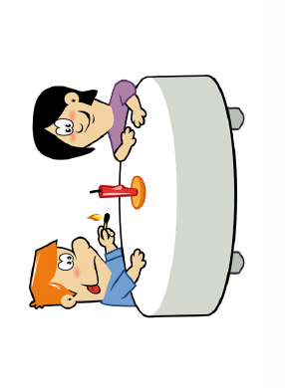
Na obrazku widzimy dzieci, które próbują zapalić świeczkę. Nie ma przy nich rodziców. Myślisz, że to, co robią, jest bezpieczne? Czy to jest zabawa odpowiednia dla dzieci? Dlaczego?
Czym jeszcze nie powinny bawić się dzieci, a czego nie ma na obrazku? Jak myślisz, co się może dalej wydarzyć? Co może być na kolejnym obrazku?

Slide 7
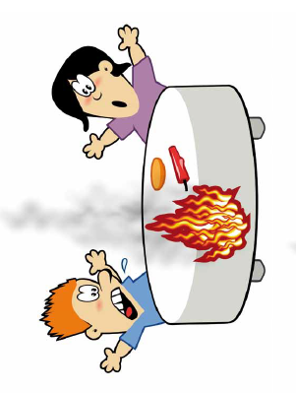
Co się stało? Co jest na tym obrazku?
Zapalił się stół. Dzieci powinny szybko powiedzieć o tym rodzicom lub powiadomić kogoś starszego, np. babcię, dziadka, ciocię. Jeśli są same w domu, powinny wyjść z mieszkania i zawiadomić sąsiadów lub inne osoby dorosłe.
Dzieci nie mogą same gasić pożaru. Ogień jest niebezpieczny - można się poparzyć. Nie zawsze można gasić go wodą (np. gdy zapali się jakieś urządzenie elektryczne, jak telewizor). Dorośli wiedzą, co zrobić w takiej sytuacji. Trzeba też zadzwonić po straż pożarną.
Gdy zobaczymy, że coś się pali w domu nie można chować się za firanki, do szafki. Trzeba szybko wyjść z palącego się mieszkania.
Gdy się pali i jest dużo dymu wychodzimy z mieszkania jak pieski lub kotki na czworakach. Wtedy będzie lepiej oddychać. Można też przyłożyć sobie do buzi i noska ręcznik lub chusteczkę, żeby nie wdychać dymu i trzeba iść blisko ściany, by nie zabłądzić.
Jak myślisz, co zrobiły dzieci z obrazka? Co będzie na kolejnej ilustracji?

Slide 8
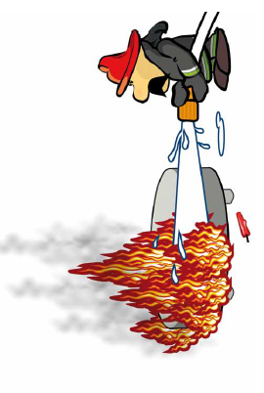
Co jest na obrazku?
Dzieci zadzwoniły po straż. Raczej nie były zadowolone, że tak się stało. Na pewno było im przykro, że tak zakończyła się ich zabawa. Dlatego trzeba pamiętać, że zabawa zapałkami, świeczkami jest niebezpieczna. Można spowodować pożar.

Slide 9
Czym, oprócz wody, można ugasić ogień?
Piasek z łopatą może służyć nie tylko do zabawy, ale również wtedy, gdy musimy ugasić pożar.
To jest specjalny koc gaśniczy, który również stosuje się do gaszenia. Koca używa się wtedy, gdy pożar jest mały i nie można gasić ognia np. wodą. Kocem można ugasić ogień na człowieku
To jest gaśnica. Jest ciężka, bo znajduje się w niej dużo specjalnego środka do gaszenia. Trzeba umieć się nią posługiwać. Gaśnicy używa się często, gdy nie można gasić pożaru wodą.

Slide 10
A jakich przedmiotów nie można gasić wodą?
Nie wolno gasić urządzeń elektrycznych, np. telewizora.
Do każdego pożaru trzeba użyć innych rzeczy, to jest bardzo trudne i trzeba to zostawić strażakom. Czasami używa się wody, czasami gaśnicy lub koca gaśniczego.
Nie zawsze też można używać do gaszenia gaśnicy. W gaśnicy są specjalne środki chemiczne, które służą do gaszenia przedmiotów, a nie ludzi. (Stosując je na ludzi lub zwierzęta, możemy podrażnić skórę.)
Jeżeli zapali się na kimś ubranie, trzeba je zdjąć albo położyć płonącą osobę na podłodze,
owinąć lub przykryć ją kocem, kurtką lub podobną rzeczą, żeby w ten sposób zdusić płomienie. Trzeba też szybko polać poparzenia wodą, żeby je ochłodzić

Slide 11
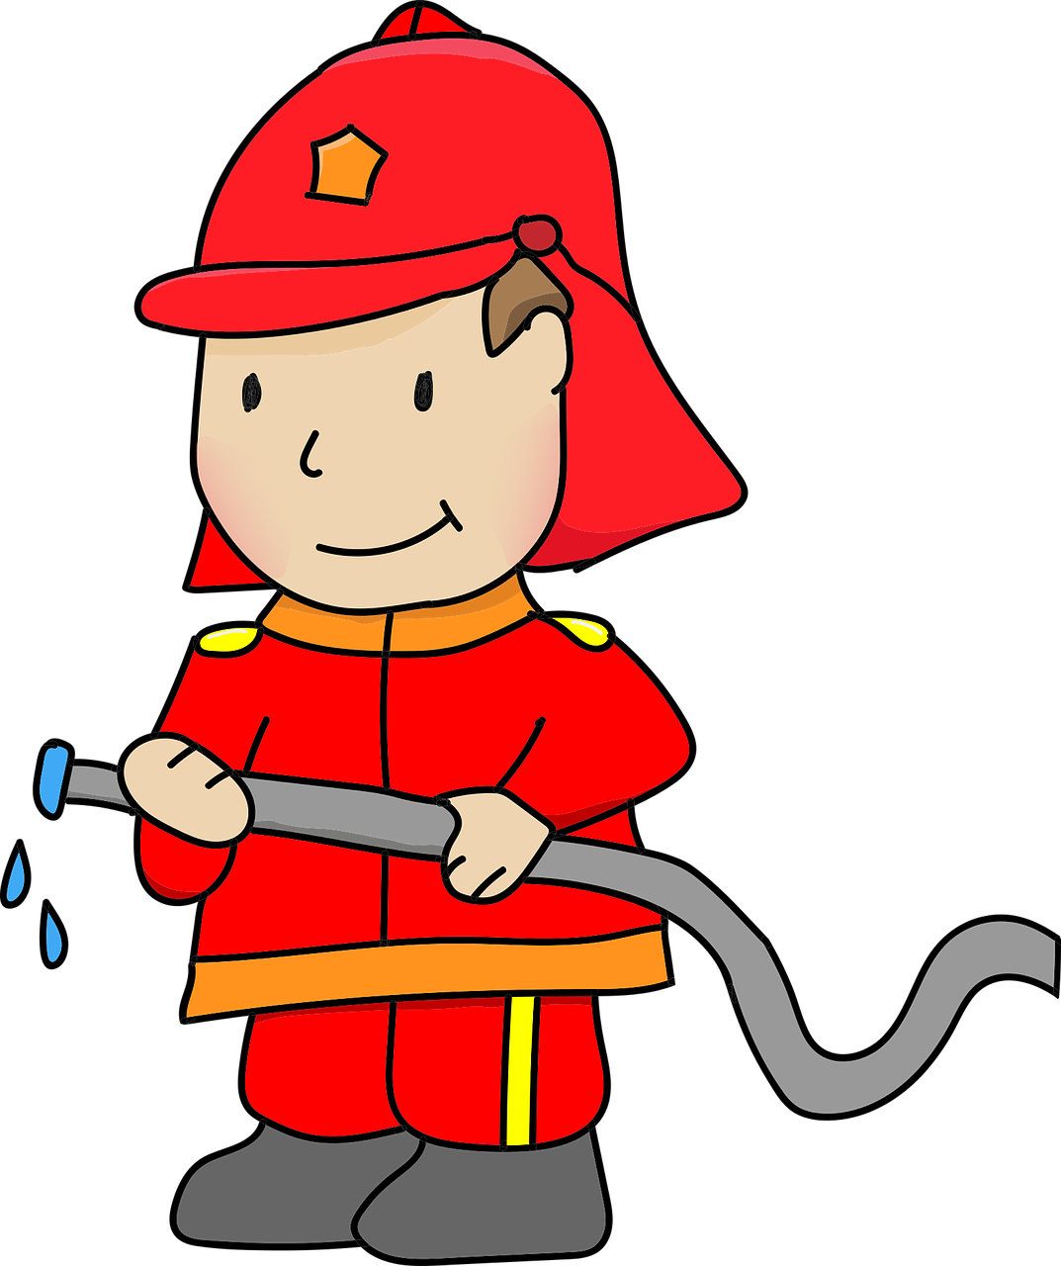
Zachęcam Cię do zapoznania się z piosenką „Pali się”
https://www.youtube.com/watch?v=yv0YdFZHmgM&fbclid=IwAR2OxGoOxExBC59IVN-JCPulwcM5KqzMQLbdydbHQ1OnSbAa37mLicX9PI0
1. Uwaga! Uwaga! Uwaga!
Z ogniem to nie jest zabawa,
Właśnie zapalił się dom,
Po strażaków dzwoń!
Ref. Dziewięć, dziewięć, osiem!
Cały dom się pali!
Przyjeżdżajcie, szybko,
Strażacy wspaniali! (2x)
2. Uwaga! Uwaga! Uwaga!
Z ogniem to nie jest zabawa,
Właśnie zapalił się las,
Na strażaków czas!
Ref. Dziewięć, dziewięć, osiem!
Cały las się pali!
Przyjeżdżajcie, szybko,
Strażacy wspaniali! (2x)

Slide 12
Zapraszam Cię do obejrzenia filmów edukacyjnych przygotowanych przez Komendę Główną Państwowej Straży Pożarnej.
CO ZROBIĆ, W RAZIE ZAPALENIA SIĘ UBRANIA NA SOBIE, LUB NA KIMŚ. https://www.youtube.com/watch?time_continue=14&v=ycmGKe0uYY8&feature=emb_logo
CO ZROBIĆ W PRZYPADKU POŻARU W DOMU, LUB W SZKOLE. https://www.youtube.com/watch?v=nSoLf3r93sE&feature=emb_logo
PO OBEJRZENIU FILMU BĘDZIESZ WIEDZIEĆ, JAK NALEŻY PRAWIDŁOWO WEZWAĆ STRAŻ POŻARNĄ. https://www.youtube.com/watch?time_continue=14&v=fsCIZliVYYw&feature=emb_logo
PO OBEJRZENIU FILMU BĘDZIESZ WIEDZIEĆ CO ZROBIĆ, GDY ZAUWAŻYSZ POŻAR NA OTWARTYM TERENIE. https://www.youtube.com/watch?v=j-MfAjQ2Jws&feature=emb_logo
PO OBEJRZENIU FILMU BĘDZIESZ ZNAĆ ZNAKI EWAKUACYJNE ORAZ ZASADY BEZPIECZNEJ EWAKUACJI.
https://www.youtube.com/watch?v=QEX1Z-9qfvM&feature=emb_logo

